Slide 1
RESUMEN UD 1
CURSO 2024-2025

Slide 2
Licencia
Toda la documentación de esta asignatura queda recogida bajo la licencia de Creative Commons
https://creativecommons.org/licenses/by-nc-nd/4.0/
En el caso de incumplimiento o infracción de una licencia Creative Commons, el autor, como con cualquier otra obra y licencia, habrá de recurrir a los tribunales. Cuando se trate de una infracción directa (por un usuario de la licencia Creative Commons), el autor le podrá demandar tanto por infracción de la propiedad intelectual como por incumplimiento contractual (ya que la licencia crea un vínculo directo entre autor y usuario/licenciatario). El derecho moral de integridad recogido por la legislación española queda protegido aunque no aparezca en las licencias Creative Commons. Estas licencias no sustituyen ni reducen los derechos que la ley confiere al autor; por tanto, el autor podría demandar a un usuario que, con cualquier licencia Creative Commons, hubiera modificado o mutilado su obra causando un perjuicio a su reputación o sus intereses. Por descontado, la decisión de cuándo ha habido mutilación y de cuándo la mutilación perjudica la reputación o los intereses del autor quedaría en manos de cada Juez o Tribunal.

Slide 3
CONTENIDO
1. HTML
2. PROGRAMACION WEB
3. APLICACIONES WEB
4.INTRODUCCION PHP

Slide 4
1. HTML
1. Estructura básica
<!DOCTYPE html>
<html lang="es">
<head>
<title>Título de la WEB</title>
<meta charset="UTF-8">
<meta name="title" content="Título de la WEB">
<meta name="description" content="Descripción de la WEB">
<link href="estilos.css" rel="stylesheet">
</head>
<body>
<!-- Comentario -->
<p>párrafo</p>
</body>
</html>

Slide 5
1. HTML
2. Elementos estructurales
Elemento | Descripción | Jerarquía
<!DOCTYPE html> | Indica que el documento está bajo el estándar de HTML5. | Fuera de <html>
<html> | Representa la raíz del documento HTML. Contiene los elementos <head> y <body>. Es importante añadir el atributo lang para especificar el idioma del contenido | Raíz del documento
<head> | Contiene metadatos sobre el documento, como enlaces a hojas de estilo, scripts y otras configuraciones que no son visibles para el usuario | Dentro de <html>
<meta> | Define los metadatos del documento, como la codificación de caracteres (charset), la descripción (name="description") o el autor. | Dentro de <head>
<title> | Representa el título del documento. Se muestra en la barra superior del navegador. | Dentro de <head>
<link> | Enlaza documentos externos como hojas de estilo CSS. | Dentro de <head>

Slide 6
1. HTML
2. Elementos estructurales
Elemento | Descripción | Jerarquía
<style> | Define CSS interno. | Dentro de <head>
<script> | Define código JavaScript, que puede estar embebido en el documento o enlazado a un archivo externo. Puede colocarse en <head> para scripts que se cargan antes del contenido, o al final de <body> para scripts que se ejecutan después de cargar la página. | RDentro de <head> o al final de <body>
<body> | Contiene todo el contenido visible para el usuario. Sólo puede existir un elemento <body> en el documento. | Dentro de <html>

Slide 7
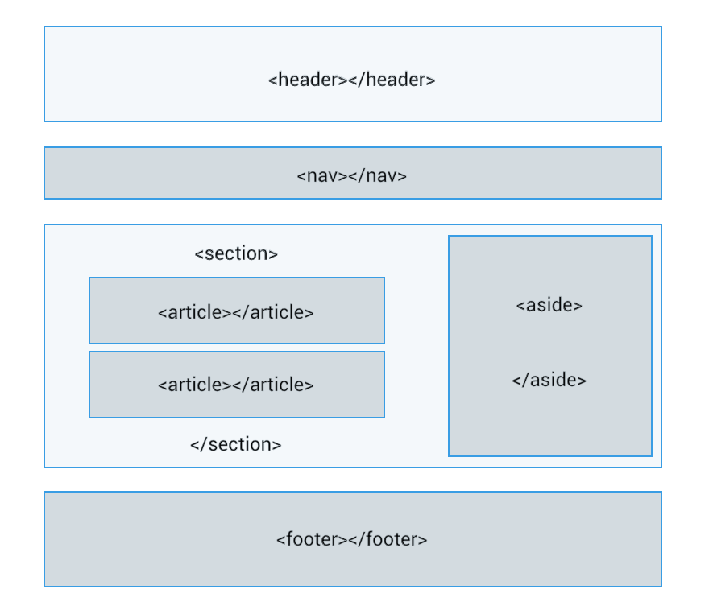
1. HTML
3. Elementos semánticos

Slide 8
1. HTML
3. Elementos estructurales
Elemento | Descripción
<section> | Define secciones de una web.
<nav> | Especifica una sección que contiene un menú de navegación.
<article> | Determina secciones de contenido.
<aside> | Define la barra lateral de una página web.
<h1> <h2> <h3> <h4> <h5> <h6> | Describe el tema de la sección. Disponemos de seis niveles: de h1 a h6, siendo <h1> la cabecera de mayor importancia. Sólo puede existir una etiqueta <h1> en el documento.
<header> | Enlaza documentos externos como hojas de estilo CSS.

Slide 9
1. HTML
3. Elementos estructurales
Elemento | Descripción
<footer> | Define el pie de página. También se puede utilizar para definir el pie de otros elementos.
<address> | Especifica una sección que contiene información de contacto.
<main> | Determina el contenido principal del documento. Solo puede existir un elemento <main> en el documento..

Slide 10
1. HTML
4. Etiquetas de contenido
Elemento | Descripción
<p> | Define una parte que debe mostrarse como un párrafo.
<hr> | Representa un cambio temático entre párrafos. Suele representar una línea horizontal.
<pre> | Indica que su contenido está preformateado y que este formato debe ser preservado. (En HTML, cuando no usas <pre>, los espacios en blanco múltiples, saltos de línea o tabulaciones se comprimen a un solo espacio)
<ol> | Especifica una lista ordenada de elementos.
<ul> | Determina una lista de elementos sin orden.
<li> | Define un elemento de una lista.

Slide 11
1. HTML
4. Etiquetas de contenido
Elemento | Descripción
<dl> | Especifica una lista de definiciones, es decir, una lista de términos y sus definiciones asociadas.
<dt> | Representa un término definido por el siguiente <dd>.
<dd> | Indica la definición de los términos listados antes que él.
<figure> | Agrupa cualquier contenido que forme parte de un bloque o unidad independiente de información visual o multimedia, que puede ir acompañado de una descripción (<figcaption>). Esto incluye imágenes, videos, audios, y cualquier otro tipo de contenido relacionado.
<figcaption> | Representa la leyenda o título de un elemento <figure>.
<div> | Representa un contenedor genérico sin ningún significado especial.

Slide 12
1. HTML
5. Etiquetas de texto
Elemento | Descripción
<a> | Representa un hiperenlace.
<em> | Especifica un texto enfatizado.
<strong> | Establece un texto importante.
<small> | Define un comentario aparte, es decir, textos de políticas de responsabilidad o una nota de derechos de autoría, que no son esenciales para la comprensión del documento.
<s> | Representa contenido que no es exacto, tiene el estilo tachado.
<cite> | Indica el título de una obra.

Slide 13
1. HTML
5. Etiquetas de texto
Elemento | Descripción
<q> | Representa una cita textual entre comillas.
<dfn> | Sirve para marcar el término que se quiere definir..
<abbr> | Envuelve un texto que al pasar el puntero por encima despliega un tooltip. El contenido del tooltip se detalla mediante el atributo title..
<time> | Determina un valor de fecha y hora.
<code> | Establece un código de programación.
<sub><sup> | Establece un subíndice y un superíndice respectivamente.
<i> | Muestra el texto marcado con un estilo en cursiva o itálica.

Slide 14
1. HTML
5. Etiquetas de texto
Elemento | Descripción
<q> | Representa una cita textual entre comillas.
<dfn> | Sirve para marcar el término que se quiere definir..
<abbr> | Envuelve un texto que al pasar el puntero por encima despliega un tooltip. El contenido del tooltip se detalla mediante el atributo title..
<time> | Determina un valor de fecha y hora.
<code> | Establece un código de programación.
<sub><sup> | Establece un subíndice y un superíndice respectivamente.
<i> | Muestra el texto marcado con un estilo en cursiva o itálica.

Slide 15
1. HTML
5. Etiquetas de texto
Elemento | Descripción
<b> | Representa el texto marcado con un estilo en negrita.
<u> | Muestra el texto subrayado.
<mark> | Representa un texto marcado o resaltado.
<span> | Especifica texto en línea. Sirve para aplicar estilo al texto o agrupar elementos en línea.
<br> | Inserta un salto de línea.
<wbr> | Indica una oportunidad de salto de línea, es decir, un punto sugerido donde el texto puede ser dividido para mejorar su legibilidad.

Slide 16
1. HTML
6. Etiquetas para la creación de formularios
Elemento | Descripción
<form> | Define un formulario.
<fieldset> | Permite organizar en grupos los campos de un formulario.
<legend> | Representa el título de un <fieldset>.
<label> | Representa el título de un elemento de control de un formulario.
<input> | Se usa para crear controles interactivos que reciben datos del usuario.
<button> | Representa un botón.

Slide 17
1. HTML
6. Etiquetas para la creación de formularios
Elemento | Descripción
<option> | Representa una opción en un elemento <select> o <datalist>.
<select> | Representa un elemento de control que permite la selección entre un conjunto de opciones <option>..
<optgroup> | Representa un conjunto de opciones, agrupadas lógicamente dentro de un <select>
<datalist> | Se utiliza junto con la etiqueta <input> para proporcionar una lista de opciones <option> que ayudan a los usuarios a seleccionar un valor mientras escriben en un campo de entrada <input>.
<textarea> | Representa un elemento de control de edición de texto multilínea.
<output> | Representa el resultado de un cálculo.

Slide 18
1. HTML
7. Tipos de inputs: atributo type
TYPE | Descripción
checkbox | Casilla de verificación que permite seleccionar o deseleccionar distintos valores.
color | Control para especificar un color; abre un selector de colores cuando está activo.
date | Permite indicar una fecha (año, mes y día, sin hora). Abre un selector de fechas para año, mes y día.
email | Permite insertar un correo electrónico haciendo su validación.
file | Permite seleccionar un archivo.
image | Botón con imagen de tipo submit. La imagen se define en el atributo src.

Slide 19
1. HTML
7. Tipos de inputs: atributo type
TYPE | Descripción
month | Permite ingresar mes y año.
number | Permite seleccionar un valor único entre múltiples opciones.
password | Valor oculto. Usado para contraseñas.
radio | Permite seleccionar un valor único entre múltiples opciones.
range | Nos deja ingresar un número cuyo valor exacto no es importante. Se muestra como un widget de rango con un valor predeterminado en el medio. Se utiliza en conjunto con «min» y «max» para definir el rango de valores aceptados.
search | Campo para ingresar cadenas de búsqueda.

Slide 20
1. HTML
7. Tipos de inputs: atributo type
TYPE | Descripción
submit | Botón que envía el formulario
tel | Control para ingresar un número de teléfono y agrega validación predeterminada.
text | Control para campo de texto con validación predeterminada.
time | Control para hora.
url | Nos permite ingresar una URL.
week | Control para ingresar una fecha.

Slide 21
1. HTML
8. Tablas de contenido
Elemento | Descripción
<table> | Define la tabla.
<caption> | Título de una tabla.
<tr> | Representa una fila de celdas en una tabla.
<td> | Representa una celda de datos en una tabla.
<th> | Representa el encabezado de una tabla.

Slide 22
2. PROGRAMACION WEB
ARQUITECTURA WEB
La arquitectura web es el conjunto de principios y prácticas que guían el diseño y desarrollo de sitios web y aplicaciones web.
Define la estructura, la organización de información, la navegación y la interacción de los usuarios con la plataforma digital.
Es fundamental para garantizar que un sitio web o una aplicación no solo sea funcional y eficiente, sino también segura y escalable.

Slide 23
2. PROGRAMACION WEB
ARQUITECTURA WEB
Componentes fundamentales de la arquitectura web
Frontend (cliente): es la parte visible para los usuarios, donde interactúan con la interfaz de usuario. incluye html, css y javascript, que definen la estructura, diseño y comportamiento de la aplicación en el navegador web.
⚙️ Backend (servidor): es la parte del sistema que maneja la lógica de negocio, la base de datos y otras operaciones del lado del servidor. utiliza lenguajes de programación como python, php, java o node.js, y se comunica con el frontend a través de apis.
🗄️ Base de datos: almacena y gestiona datos estructurados y no estructurados utilizados por la aplicación web. puede ser relacional (sql) o no relacional (nosql), dependiendo de los requisitos de la aplicación.

Slide 24
2. PROGRAMACION WEB
ARQUITECTURA WEB
Componentes fundamentales de la arquitectura web
🖥️ Servidores y Hosting: la infraestructura física o virtual donde se aloja y se ejecuta la aplicación web. incluye servidores web, servidores de base de datos y servicios de alojamiento que garantizan la disponibilidad y el rendimiento.
🔗 Protocolos y Apis: define cómo se comunican los diferentes componentes de la arquitectura web entre sí y con sistemas externos. utiliza protocolos como http/https y utiliza apis para la integración de servicios y datos externos.

Slide 25
2. PROGRAMACION WEB
ARQUITECTURA WEB
Principios clave de la arquitectura web
📈 Escalabilidad: capacidad para manejar el crecimiento de usuarios y datos sin comprometer el rendimiento.
🔒 Seguridad: implementación de medidas para proteger los datos sensibles y prevenir vulnerabilidades.
🛠️ Mantenibilidad: facilidad para realizar cambios, actualizaciones y correcciones en la aplicación sin afectar su funcionamiento.
⚡ Rendimiento: optimización del tiempo de carga, la velocidad de respuesta y la eficiencia de los recursos utilizados.

Slide 26
Funcionamiento de una aplicación web
ARQUITECTURA WEB
Existen dos estrategias :
Back-End (Lado servidor)
Front-End (lado cliente)

Slide 27



Funcionamiento en el lado del cliente
Petición
Petición
HTTP
Navegador
Servidor
Usuario

Slide 28
Funcionamiento en el lado del cliente
El navegador
traduce el
contenido
Envío de
página con
tecnología del
lado del cliente
Navegador
Servidor
Usuario

Slide 29
Resumen del lado del cliente
1. El cliente realiza una petición de recurso
2. Un servidor web entrega el recurso al ordenador del cliente
3. El navegador del cliente traduce el código que recibe
4. El usuario ve el resultado

Slide 30

Funcionamiento en el lado del servidor
Petición
Petición
HTTP
El recurso
tiene
contenido
extra
Navegador
Servidor
Usuario

Slide 31

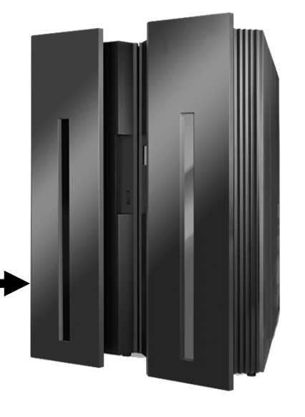
Funcionamiento en el lado del servidor
Se entrega
a un servidor
capaz
de traducir
Usuario
Navegador
Servidor
Servidor de
aplicaciones

Slide 32
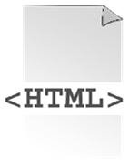
Funcionamiento en el lado del servidor
Se entrega código traducido
Usuario
Navegador
Servidor
Servidor de
aplicaciones

Slide 33
Funcionamiento en el lado del servidor
respuesta
sin contenido
extra,
el navegador no
necesita plugins
Usuario
Navegador
Servidor
Servidor de
aplicaciones

Slide 34
Funcionamiento en el lado del servidor
respuesta
Usuario
Navegador
Servidor
Servidor de
aplicaciones

Slide 35
ARUITECTURA EN TRES NIVELES
Nivel de presentación
El nivel de presentación es la interfaz de usuario y de comunicación de la aplicación, donde el usuario final interactúa con la aplicación. Su objetivo principal es mostrar información al usuario y recopilar datos de este. Este primer nivel se puede ejecutar en un navegador web como una aplicación de desktop o una interfaz gráfica de usuario (GUI). Los niveles de presentación web se suelen desarrollar utilizando HTML, CSS y JavaScript. Las aplicaciones de desktop se pueden escribir en una variedad de lenguajes, dependiendo de la plataforma.

Slide 36
ARUITECTURA EN TRES NIVELES
Nivel de aplicación
El nivel de aplicación, también conocido como el nivel lógico o medio, es el núcleo de la aplicación. En este nivel, la información recopilada en el nivel de presentación se procesa, a veces contra otra información en el nivel de datos, utilizando la lógica empresarial, un conjunto específico de reglas comerciales. El nivel de aplicación también puede añadir, suprimir o modificar datos en el nivel de datos.
El nivel de aplicación normalmente se desarrolla utilizando Python, Java, Perl, PHP o Ruby, y se comunica con el nivel de datos mediante llamadas a las API.

Slide 37
ARUITECTURA EN TRES NIVELES
Nivel de datos
El nivel de datos, a veces denominado nivel de base de datos, nivel de acceso a datos o backend, es donde se almacena y gestiona la información procesada por la aplicación. Este puede ser un sistemarelacional de administración de base de datos, tal comoPostgreSQL , MySQL, MariaDB, Oracle, DB2, Informix o Microsoft SQL Server, o en un ServidorNoSQL de base de datos como Cassandra,CouchDB oMongoDB .

Slide 38
PÁGINA WEB
Archivo compuesto por diversos elementos:
TEXTO
ENLACES
MULTIMEDIA
ESTÁTICAS
Dispuestos en pantalla según ciertas características
DINÁMICAS
Interactividad y efectos ( menús, movimiento de objetos,
fecha y hora, imágenes, mensajes, etc.)
Validaciones, acceso a bases de datos (ABM, consultas),
manejo de claves, cookies.

Slide 39
PÁGINA WEB
ESTÁTICA
Se presenta sin movimiento y sin
funcionalidades más allá de los enlaces
Su código está escrito en el lenguaje
HTML (Hyper Text Mark up Language)
Se le puede agregar
Hojas de Estilo (CSS),
que amplían los estilos
de los elementos
(colores, fuentes, links, etc)
Indica dónde colocar cada elemento en
la página, y con qué características
A través de etiquetas (TAGS)
<A HREF=“pagina2.htm”
style=“color:red”> Página 2</A>
<A HREF=“pagina2.htm”> Página 2 </A>

Slide 40
PÁGINA WEB
DINÁMICA
Posee efectos especiales e interactividad.
Además de HTML, se necesitan
lenguajes de programación web.
Existen dos tipos:
Páginas que se procesan
en el navegador del cliente
Páginas que se procesan
en el servidor

Slide 41
PÁGINA WEB
DINÁMICA
Páginas que se procesan en el navegador del cliente
Rollovers, control de ventanas y formularios, cálculos,
fecha y hora, efectos de imagen y de texto.
Se logran con código insertado en el HTML,
llamado Script (Guión)
Los Scripts se pueden programar en:
JavaScript
Visual Basic Script

Slide 42
PÁGINA WEB
DINÁMICA
Páginas que se procesan en el navegador del cliente
JavaScript
Permite la programación de pequeños scripts
y de programas orientados a objetos, con funciones,
estructuras de datos complejas, etc
SUN
MICROSYSTEMS
NO ES JAVA
Su sintaxis deriva
del lenguaje C
Funciona en cualquier navegador,
por eso pasó a ser el Estándar.

Slide 43
PÁGINA WEB
DINÁMICA
Páginas que se procesan en el navegador del cliente
Visual Basic Script
Compatible solamente con Internet Explorer.
Por eso no es el Estándar.
MICROSOFT
CORP.
Su sintaxis deriva del Visual Basic.
Es más amigable que Javascript.

Slide 44
PÁGINA WEB
DINÁMICA
Páginas que se procesan en el servidor
Se ejecutan en el servidor web, y se envía el
resultado en HTML al cliente por Internet.
Agendas, Foros,
Estadísticas, Juegos,
Chat, etc.
Con esto, se accede a bases de datos y claves
en forma segura.
Distintas tecnologías:
CGI
ASP
PHP
JSP

Slide 45
PÁGINA WEB
DINÁMICA
Páginas que se procesan en el servidor
CGI
Common Gateway Interface
Es la tecnología más antigua.
Se encuentra en desuso
Lenguajes usados: Perl, también C,
C++ y Visual Basic.
Difícil de programar.
En la ejecución se torna pesado.

Slide 46
PÁGINA WEB
DINÁMICA
Páginas que se procesan en el servidor
ASP
Active Server Pages
Es la tecnología de Microsoft
Funciona en servidores web
de Microsoft
Lenguajes usados:
VBScript y Jscript
(Javascript de Microsoft).
Personal Web
Server (Win 98)
Internet Information
Server (WinXP)
Bajo Linux: se debe instalar el componente Chilisoft

Slide 47
PÁGINA WEB
DINÁMICA
Páginas que se procesan en el servidor
PHP
Hypertext PreProcesor
Gratuito, multiplataforma,
rápido y seguro.
Está montado sobre sevidores
Linux o Unix
Posee un lenguaje
propio derivado del C
Servidor web: Apache

Slide 48
PÁGINA WEB
DINÁMICA
Páginas que se procesan en el servidor
JSP
Java Server Pages
Multiplataforma
Código Abierto
Utiliza scripts de servidor
en lenguaje Java (Servlets)
Servidores web: Apache, IIS, Netscape
Se pueden crear
componentes reusables

